Slide 1

„Információvédelem menedzselése”
CXVIII. Szakmai Fórum
Budapest, 2025. november 19.
Óbudai Egyetem! (Egyetem Napja 2025. november 20.)
(… és a Magyar Tudomány Ünnepe)
2025. november 4-21.
  Magyar Tudomány Ünnepe rendezvényei Óbudai Egyetemen
  https://uni-obuda.hu/
  https://conf.uni-obuda.hu/UniObuda_MTU_2025/
  Az Egyetem
  15 éves jubileuma,
    145 éves felsőoktatási múltja,
    középkor Óbudai Egyetem 630 éves évfordulója
Bevezető gondolatok
Dr. Tarján Gábor
Hétpecsét Információbiztonsági Egyesület,
al-elnök
www.hetpecset.hu
Notes:
Információvédelem Menedzselése LVI. Szakmai Fórum

Slide 2


A 24. évünket kezdtük 2025-ben!
  2001-től óta „Értékteremtő munkacsoport”
    MagiCom + Szenzor + magánszemélyek
    BS7799 szabvány fordítás
    oktatási tematikák készítése
  2004-ben 12 magánszemély megalakítja a
Hétpecsét Információbiztonsági Egyesületet
          Céljaink B2B:
          - az információs társadalom biztonságának támogatása
          - az információvédelem kultúrájának és ismereteinek terjesztése, a tudatosság kialakítása
          - információvédelmi szakmai műhely létrehozása
2
Notes:
Információvédelem Menedzselése LVI. Szakmai Fórum

Slide 3
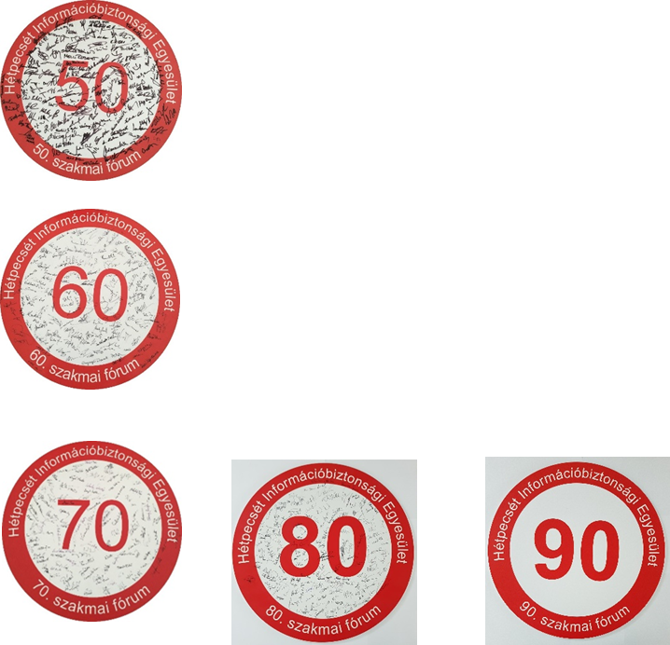


Algoritmusok az életünkben 1.
Minden páratlan
hónap
(január, március, május, szeptember, november)
harmadik szerdája
kivétel július!
1 20
2026. március 18.
100
110
3
Notes:
Információvédelem Menedzselése LVI. Szakmai Fórum

Slide 4
Köszönjük a kitartó támogatást, hiszen nélkülük nem léteznénk:
30+ magán pártoló tag!
…és 13+ céges pártoló tagunk!

Slide 5
Az
„Év információbiztonsági újságírója”
(2006 óta) és az
„Év információvédelmi szak- és diplomadolgozata”
(2006 illetve 2007 óta) cím elnyerésére
CPE pontok
Algoritmusok az életünkben 2.

Slide 6
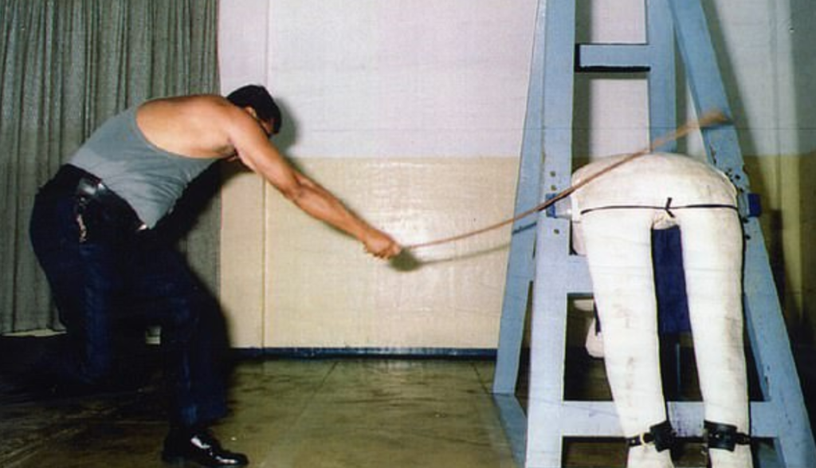
Hírek a nagyvilágból és kis Hazánkból
„A szingapúri parlament elfogadta, hogy az online, telefonos vagy bankszámlaszámmal kapcsolatos csalók, illetve azok, akik ezt szervezik vagy ehhez az embereket toborozzák, nyilvános botozással büntethetőek.
A botozás 6-24 botütés, a cselekmény súlyosságától függően. Bűnismétlés esetén a botütések száma kétszereződik.”
https://www3.nhk.or.jp/nhkworld/en/news/20251105_23/

Slide 7
Hírek a nagyvilágból és kis Hazánkból
Folynak a NIS 2 auditok
Megjelent az EU AI Act magyar végrehajtási rendelete
Merre járnak 200.000 magyar honpolgár személyes adatai (no comment!)????

Slide 8
Hírek a jövőből
Fontos szakmai események (társszervezetek rendezvényei):
2025.11.25-26. DORA rendelet & jogharmonizáció – BIB szervezésében online
2025.11.27. Ipari rendszerek kiberbiztonsága – előadás a Neumann János Egyetem GAMF szervezésében
Kecskemét
2025.11.28. Innovatív Kutatási Irányok a Kiberbiztonságban – workshop az Óbudai Egyetemen
Budapest
2025.12.04. NIS 2 szuperpozícióban… Brind 2. születésnap
Cyber Islands, Budapest
2025.12.10-12. AAISM Vizsgafelkészítő Tanfolyam – ISACA online
… és a kibernaptár: https://kibernaptar.hu/

Slide 9
A 118. program – 2025.11.19.
09.30 – 10.00 Érkezés, regisztráció
10.00 – 11.30 Köszöntő és bevezető gondolatok - Aktualitások az információvédelem területén
      Dr. Tarján Gábor (Hétpecsét) alelnök
Álljunk az élre! – Miért kell az IT-oktatásnak vezetnie az MI-forradalmat?
Sisák Zoltán (HTTP Alapítvány) elnök
Üzemviteli szakterület kiberbiztonsági kihívásai
Kiss Adrienn (MAVIR Zrt.) OT kiberbiztonsági szakértő
11.30 – 11.50 Kávészünet
11.50 – 13.00 NIS 2 Audit – Ellenség a kapuknál?
    Kis-Szabó András (Kontron Hungary Kft.) IBF
    Népítélet – szabályzatkészítés AI-al
Moderátor: Dr. Dósa Imre, vezető tanácsadó, FORTIX Consulting Kft.
9
Notes:
Információvédelem Menedzselése LVI. Szakmai Fórum

Slide 10
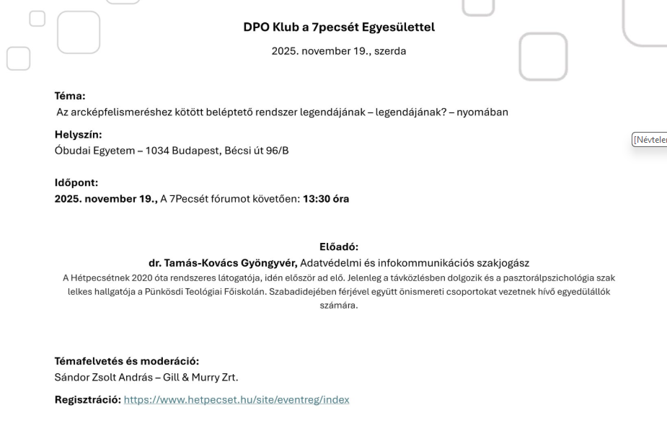
DPO Klub – Mai programja
Notes:
Információvédelem Menedzselése LVI. Szakmai Fórum

Slide 11


A rendezvényünk értékelő lapja

Slide 12
A jövő ...
„Információvédelem menedzselése”
CXIX. Szakmai Fórum
. . . , 2026. január 21.
1 19
2026. január 21.
12
Notes:
Információvédelem Menedzselése LVI. Szakmai Fórum

